Slide 1


超跌修复
波段先锋营
经传多赢投资投顾：曾文龙
执业证书编号A1120620070001
经传多赢基金从业人员：曾文龙
执业证书编号A20250619007559
中国·广州

Slide 2

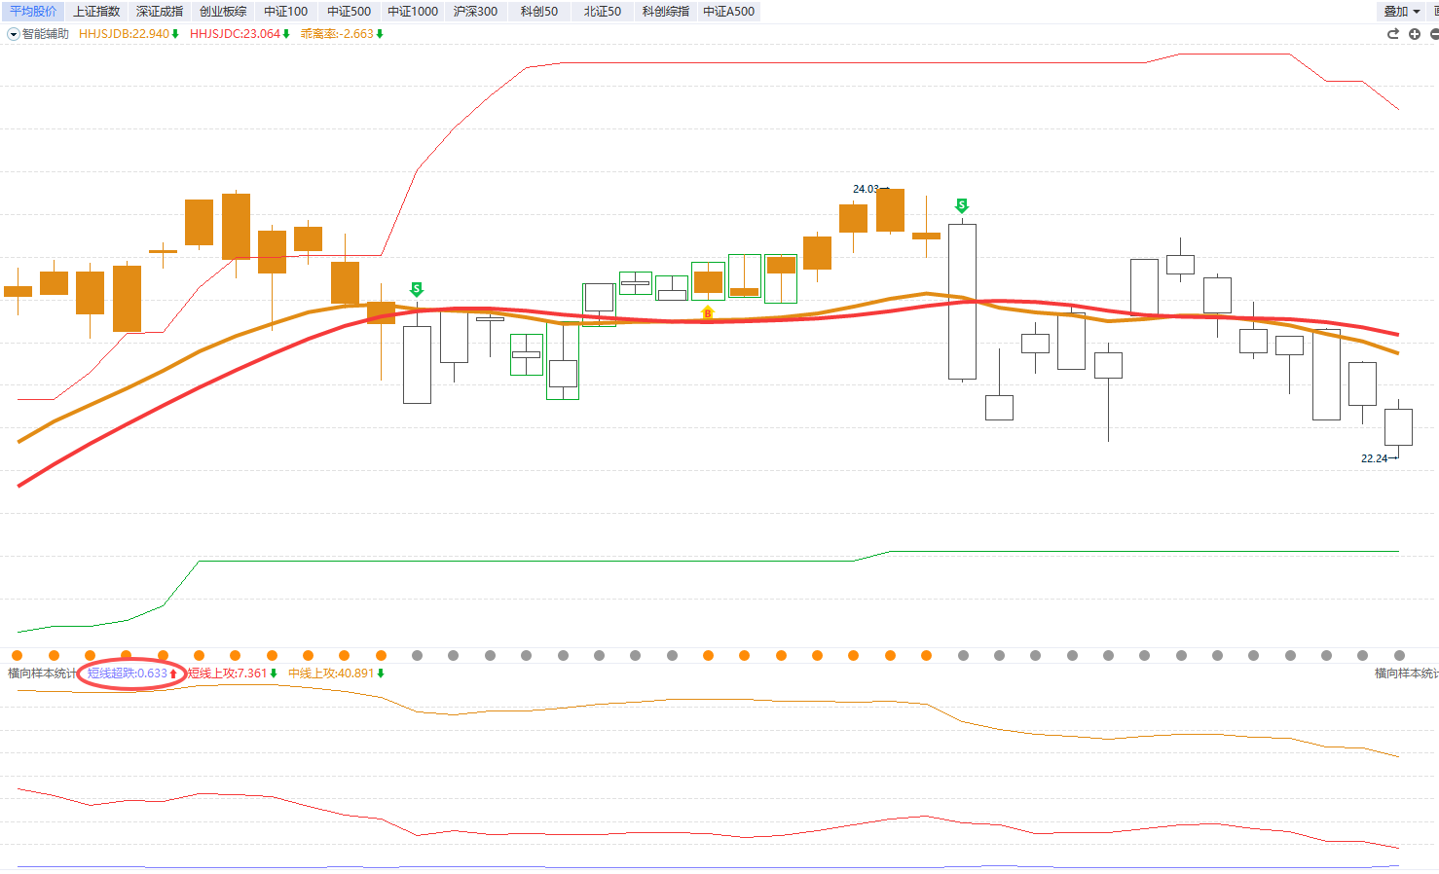
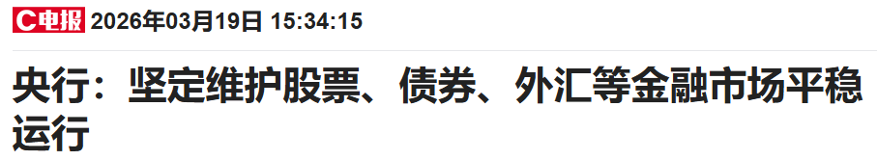
大盘分析（3.19）
三天两冰点，短线超跌数值初现+指数整数关口，箱体底部区域，重点关注后续1-3天的市场反馈，分两种场景制定应对策略：
场景一：站在情绪冰点，博弈阶段性反弹
若判断当前箱体底部为短期情绪低点，短线超跌数值进一步放大，可在低点适度布局，布局后可根据后续市场反馈，抗1-3天观察反弹力度。需要注意的是，此处布局属于左侧博弈,仓位还不能过重。
场景二：判断破位，坚守右侧交易，等待明确信号
若上证指数有效跌破箱体底部，放弃任何左侧抄底动作，等待右侧信号出现：短线上攻、中线上攻持续向上，流动资金持续翻红，熊线上移。
波段交易-趋势篇
主讲老师
曾文龙
执业编号
A1120620070001
中国·广州

Slide 3
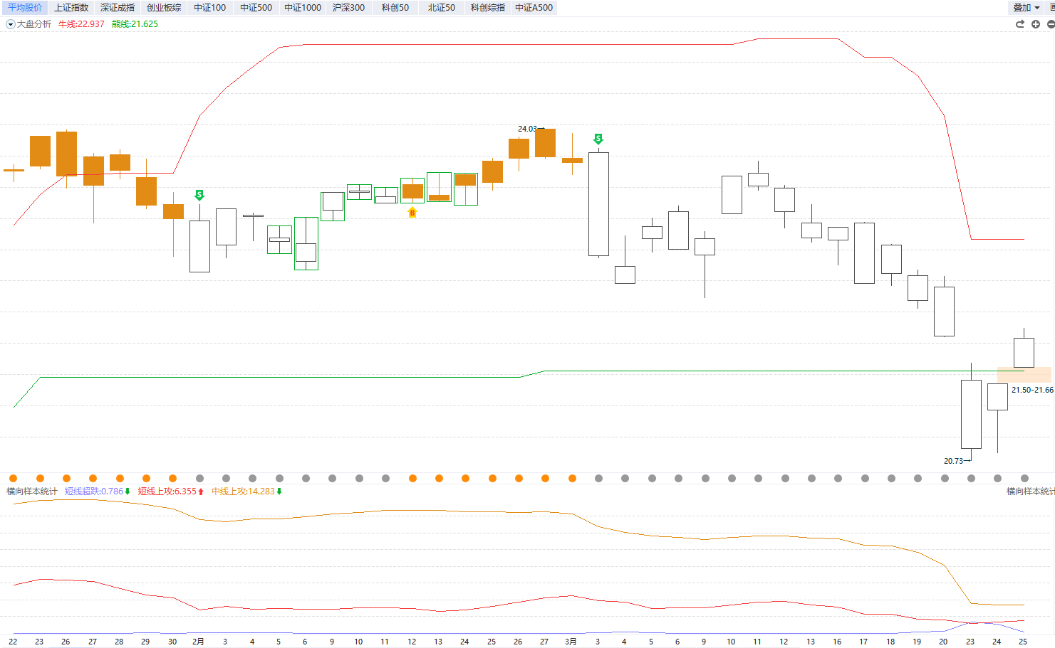
大盘分析（3.19）
市场规律来看，连续杀跌后的企稳修复，通常持续周期为两至三日，目前反弹已达两日，横向样本统计的短线超跌数值降低至0.786，短期反弹动能逐步消耗，后续大盘重点观察量能释放程度，以此判断市场企稳程度。
低风险操作路径：对于风险偏好较低的操作，最稳妥的方式是耐心等待右侧信号明确后再布局，确认指标为：流动资金持续翻红、短线、中线上攻转向向上、市场趋势明确反转且熊线上移，此时调整风险大幅降低，可从容布局核心板块。
波段交易-趋势篇
主讲老师
曾文龙
执业编号
A1120620070001
中国·广州

Slide 4
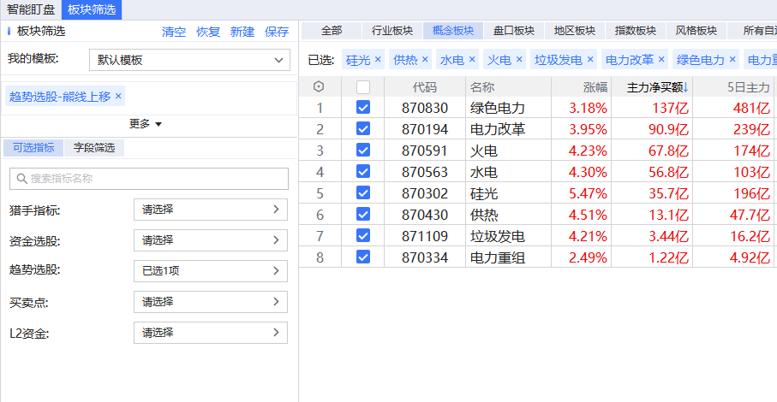
波段交易-趋势篇
主讲老师
曾文龙
执业编号
A1120620070001
板块轮动为主，局部结构性强势，仅有电力板块走出明确的二波主升结构，其余板块均呈现零散轮动态势，未形成有效合力。
1、电力：今日延续强势，形成二波主升，头部个股多数上涨，但赚钱效应局限于板块内部，未外溢，对大盘拉动有限。
2、科技：维持内部轮动补涨，未形成领涨合力，板块内部分歧加大、核心大票走弱，资金兑现意愿强；交易拥挤、短期情绪过热，轮动加速削弱持续性，难以带动全市场情绪共振。
中国·广州

Slide 5
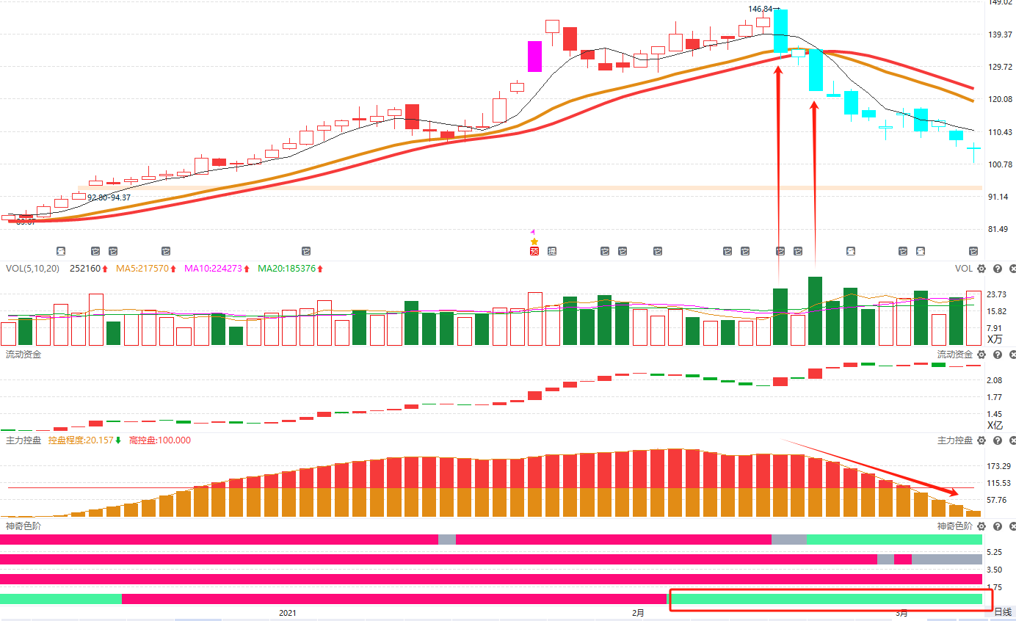
控盘-风险！
抱团股如何判断走弱信号：
震荡期间，调整时间长，但是不能在时间长的基础上，K线越走越弱（阴多阳少），越跌越多。
出现缩量，已经调整充分的，尝试反弹还继续杀跌（放量长阴），意味着筹码可能松动。
持续走弱--控盘减少、或者流动资金持续翻绿；
确定走弱--跌破智能辅助
节奏--上影线是放量的，代表振幅加大，共识分歧；
十字是缩量的，代表振幅降低，共识更容易达成；
上影线都是高抛的，十字都是低吸的

Slide 6
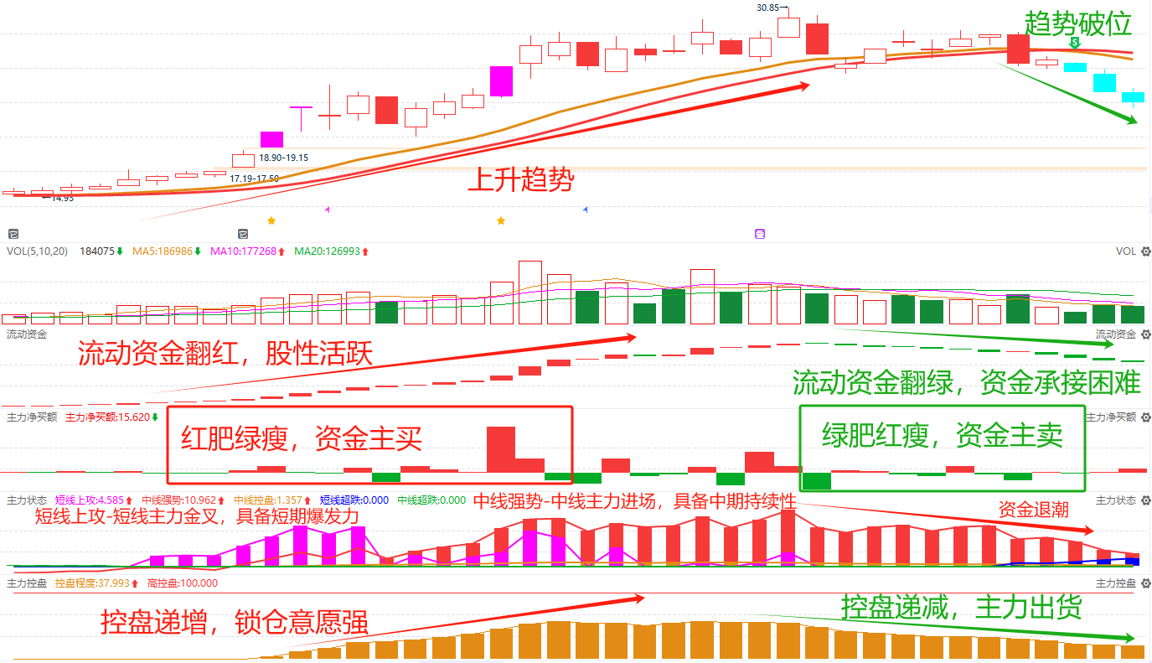
资金走弱不加仓
放量中大阴或者长上影线
流动资金持续翻绿
绿肥红瘦
主力控盘递减

Slide 7
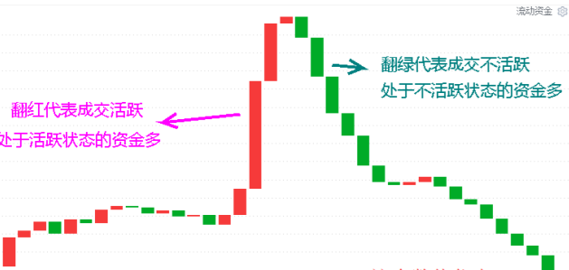
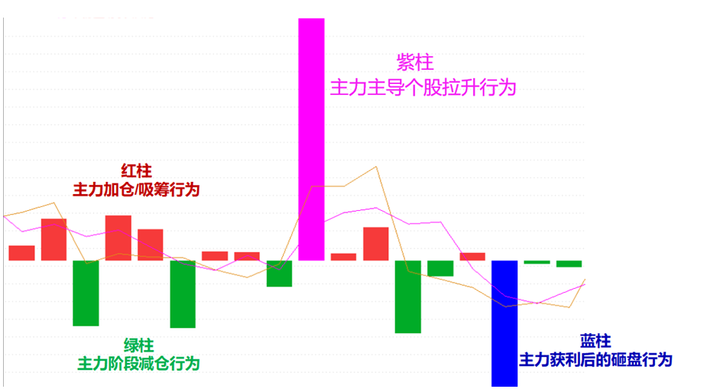
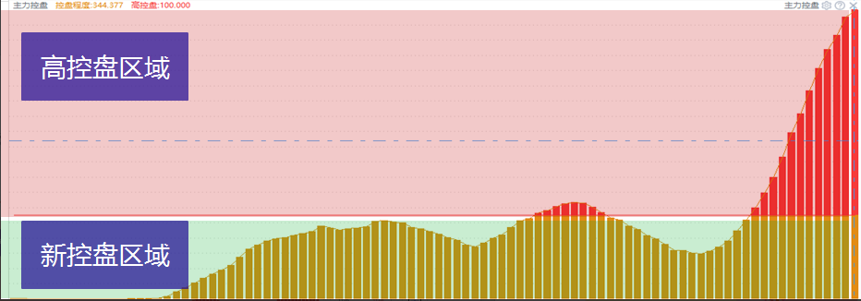
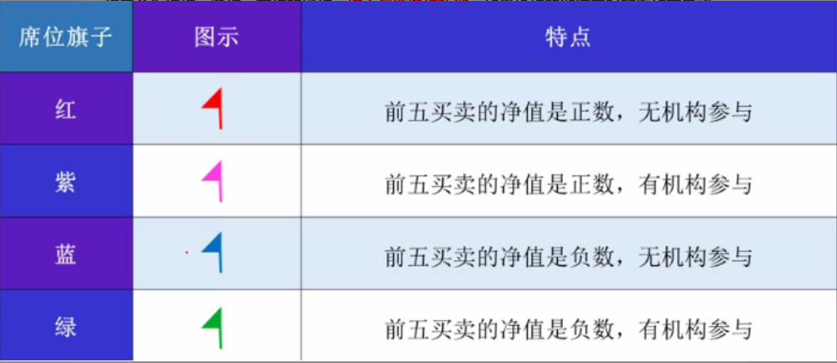
L2-主力资金
流动资金：持续翻红，交易活跃
主力动向紫色：主力强势进场主导拉升
主力控盘：主力资金筹码的锁仓意愿
紫旗：净买额为正，机构游资合力拉升

Slide 8
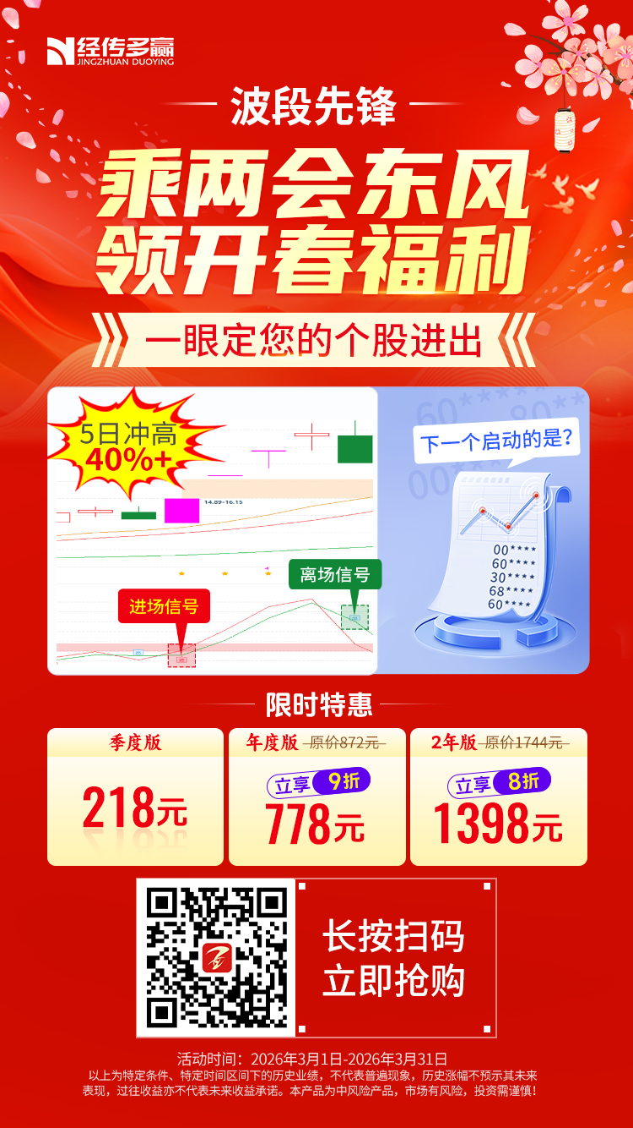
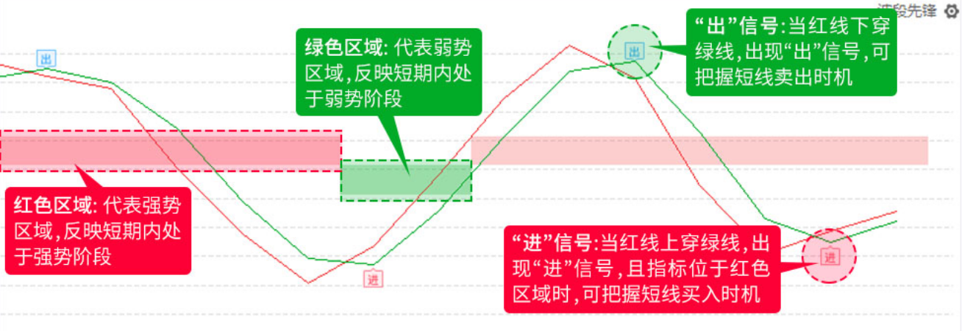
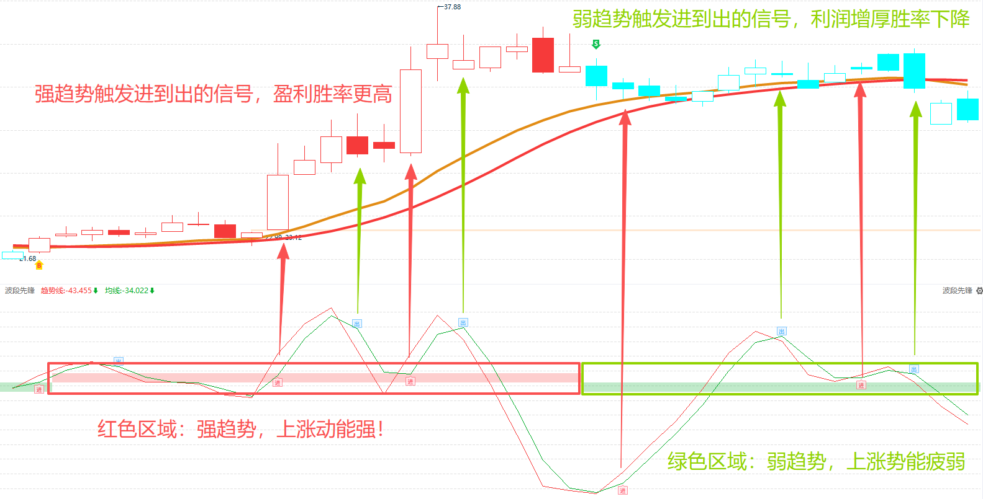
波段先锋-优惠福利！！

